Slide 1




HL만도 소프트웨어 트랙
ASPICE와 ISO26262의 이해
만도 SW 3기
이 현 석

Slide 2
Contents
01
02
APSICE의 이해
ISO26262의 이해

Slide 3
01
ASPICE의 이해

Slide 4
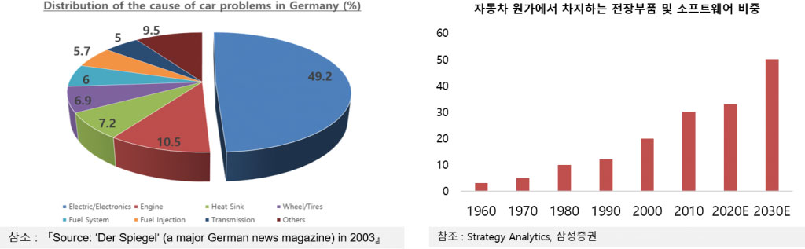
01
ASPICE의 이해
ASPICE란?
ASPICE(Automotive Software Process Improvement and Capability Determination)는 유럽 자동차 업계에서 개발 된 자동차 산업의 소프트웨어 개발 프로세스 평가를 위한 국제 표준입니다.
ASPICE 도입 배경
납품 업체들을 표준화된 방식 평가의 필요성 대두
전자제어장치의 사용이 증가하며 소프트웨어의 표준적인 품질 관리 필요성 대두

Slide 5
01
ASPICE의 이해
ASPICE 도입으로 인한 기대효과
내부 역량 강화
적절한 제안 및 수주 대응
고객과 신뢰관계 향상
수주 단계, 해외 OEM의 RFP/SOW에 대한 정확한 이해
잠재 OEM(Original Epuipment Manufacturing)수주를 위한 필요한 사전 준비 수행
수주 후, 수월한 해외 OEM 기대 사항에 따른 프로세스 수행 및 협업

Slide 6
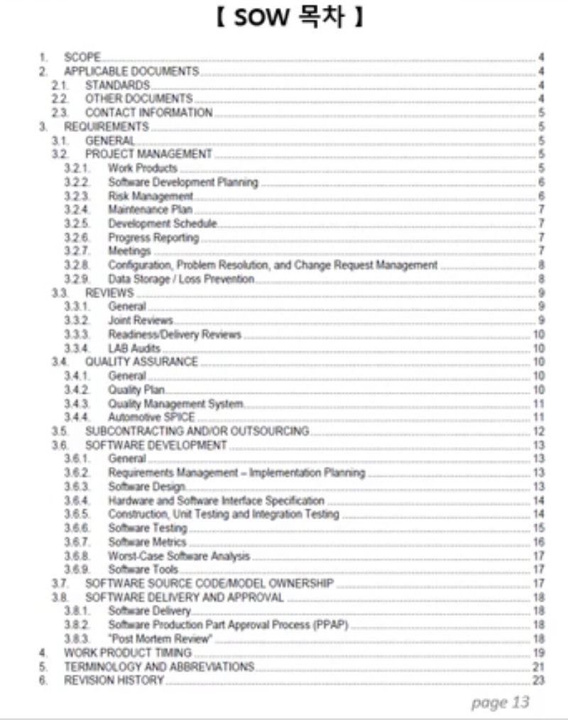
01
ASPICE의 이해
SOW란?
SOW(Statement Of Work)는 작업지시서로 OEM이 요구하는 기술적인 요구사항 프로젝트 및 프로세스 요구 사항이 작성되어 있는 문서
SOW의 예시자료
세부 내용은 ASPICE 활동기반으로 정의됨
프로젝트 이행 및 관리에 대한 요건 정리
<VOVLO SOW>

Slide 7
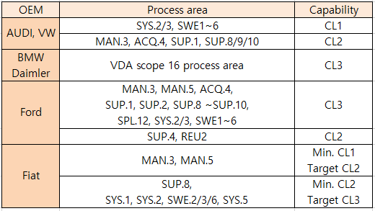
01
ASPICE의 이해
OEM의 개발 요구 수준
<2016년 기준 OEM의 요구 수준>

Slide 8
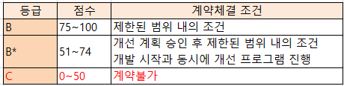
01
ASPICE의 이해
Potential analysis란?
신규 Supplier와 계약 수립 결정을 위해 Supplier의 유사 제품에 대한 경험과 개발 핵심 프로세스의 잠재력을 평가하는 것으로 위험성 분석하는 성향을 띔
Potential analysis 수행 방법
OEM의 평가자를 주로 하여 진행되며, 신규 Supplier의 경우 award/nomination전에 진행 됩니다.
<VW의 평가표>
잠재력 평가 및 기존 진행했던 프로그램을 평가하는 이유로 A점은 존재하지 않음
다양한 조건을 깐깐하게 보기 때문에 많은 기업들은 B*를 목표로 진행

Slide 9
02
ISO 26262의 이해

Slide 10
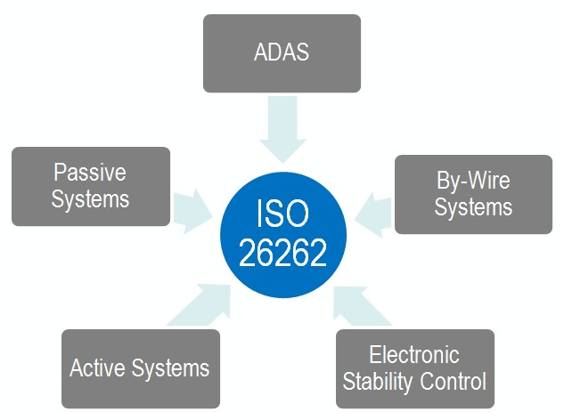
02
ISO 26262의 이해
ISO 26262란?
ISO 26262 또는 자동차 기능 안전성 국제 표준은 자동차에 탑재되는 E/E/(Electrical or Electronic) 시스템의 오류 방지를 위해 ISO가 제정한 자동차 기능 안전 국제 규격으로 개발 프로세스, 방식 및 생산에 사용되는 방식 등을 정의
ISO 26262 도입 배경
자동차 산업의 복잡성으로 안전성 준수 시스템 구축 인식 대두
자동차에 탑재된 E/E 시스템의 통합된 안전 기준 필요성 대두

Slide 11
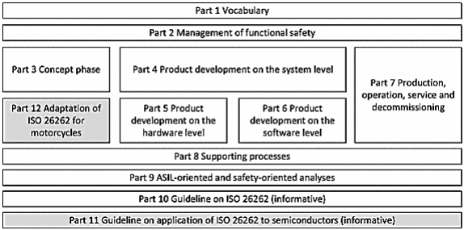
02
ISO 26262의 이해
ISO 26262의 구성 항목
12가지 항목
용어
기능안전성관리
구상단계
제품개발 (시스템 레벨)
제품개발 (하드웨어 레벨)
제품개발 (소프트웨어 레벨)
생산 및 운영
지원 프로세스
ASIL 및 안정 중심의 분석
가이드라인
ISO 26262 반도체 적용 가이드라인
모터사이클 적용

Slide 12
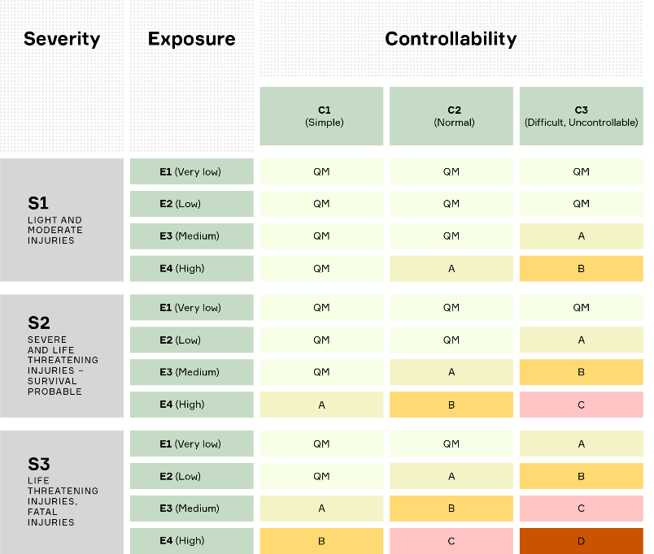
02
ISO 26262의 이해
ASIL 등급이란?
ASIL(Automotive Safety Integrity Level, 자동차 안전무결성 수준)은 상황의 노출 가능성, 위험의 잠재적 심각도, 통제 가능성에 따라 4등급으로 구분한 안전 측정 기준
ASIL 평가 기준
ASIL 평가 항목
S(Severity): 심각성 평가
E(Expisure): 노출 가능성
C(Controllability): 통제 가능성
ASIL 평가 항목
최저 등급 A부터 최고등급 D까지로 구성됨
최고등급일수록 사고가 날 경우 상대적으로 피해가 클 수 있음을 의미

Slide 13


감사합니다.

